Slide 1
OA系统收文、校内请示报告流程培训

Slide 2
CONTENTS
目录
1
收文流程图阅读及流转举例
2
校内请示（报告）流程图阅读及流转举例

Slide 3
1.1收文流程图讲解
1
3
单击此处添加文本
2
单击此处添加文本
4
单击此处添加文本
单击此处添加文本
单击此处添加文本
单击此处添加文本
单击此处添加文本
单击此处添加文本
单击此处添加文本
单击此处添加文本
单击此处添加文本
单击此处添加文本

Slide 4
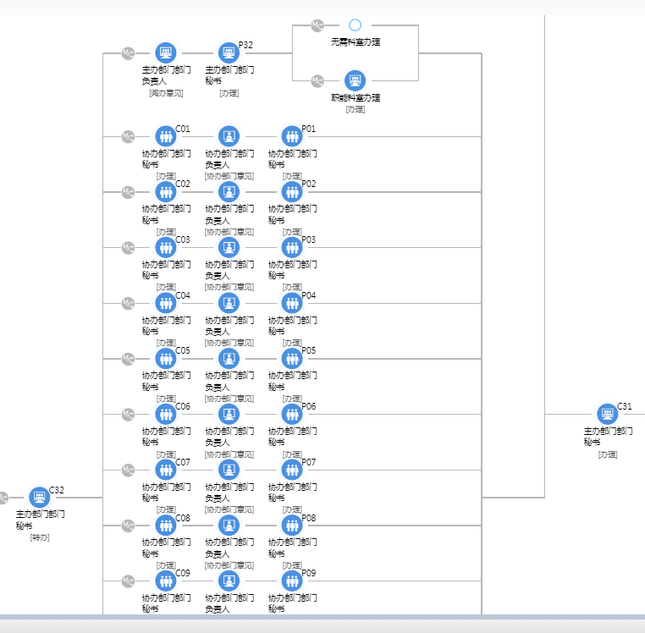
流程压缩图

Slide 5
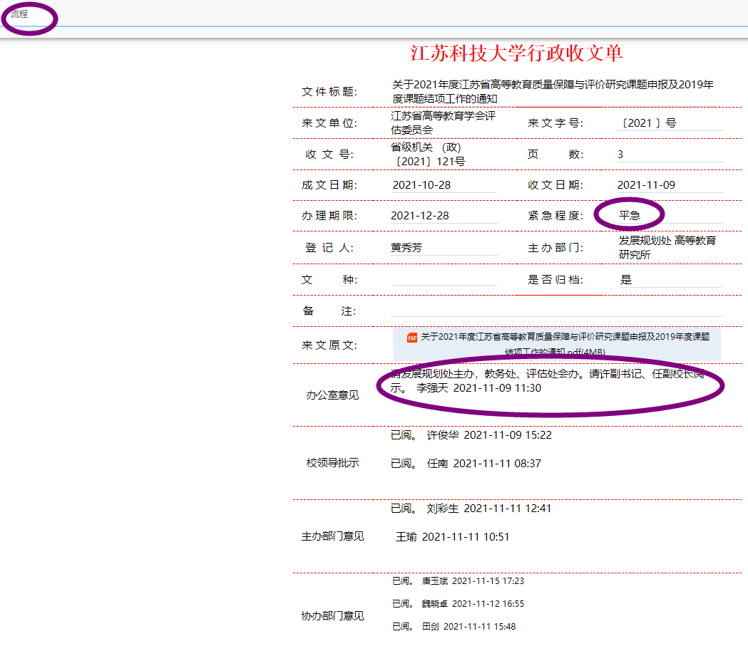
1.2收文流转举例

Slide 6
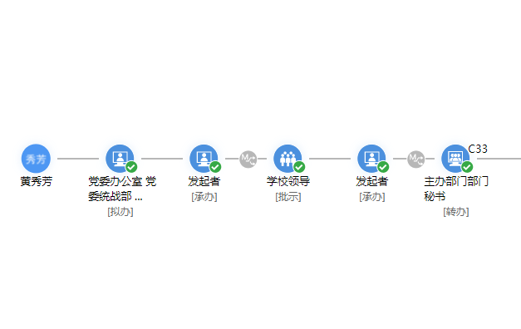

Slide 7
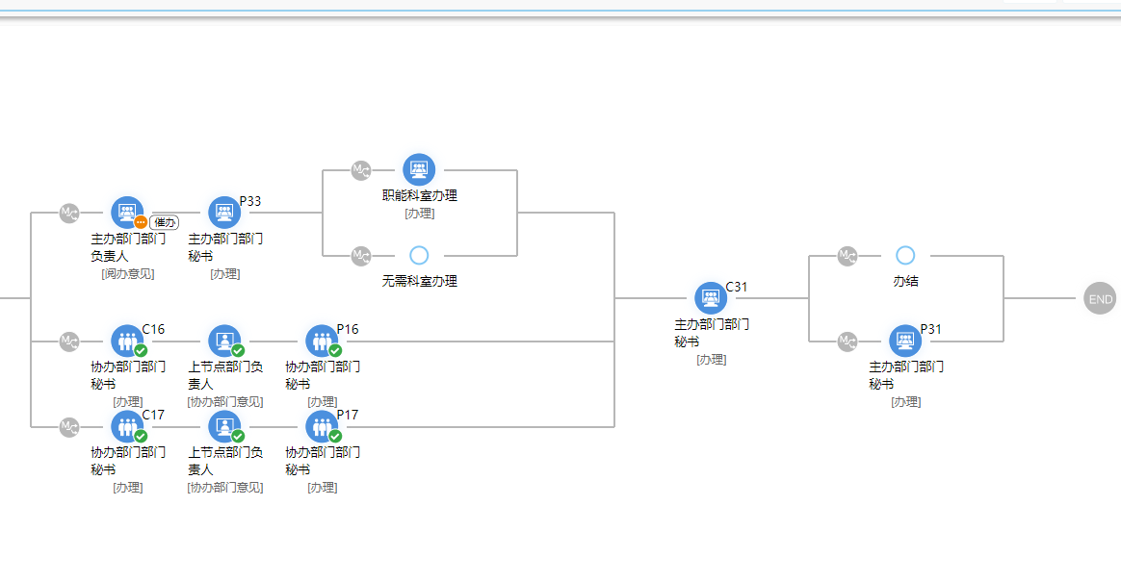

Slide 8
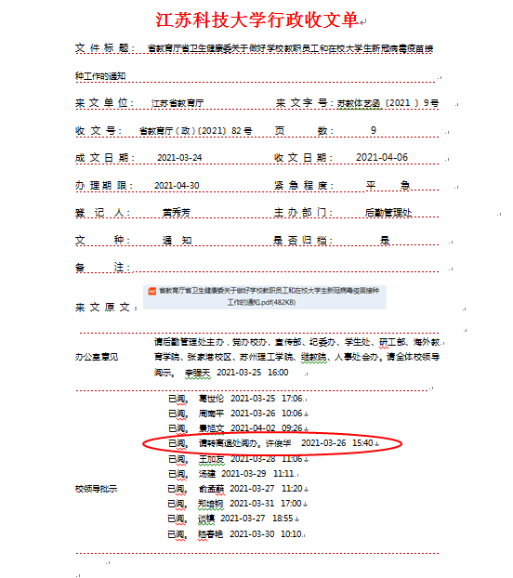
1.3常见案例及处理方法
1.3.1 完整领会领导批示

Slide 9
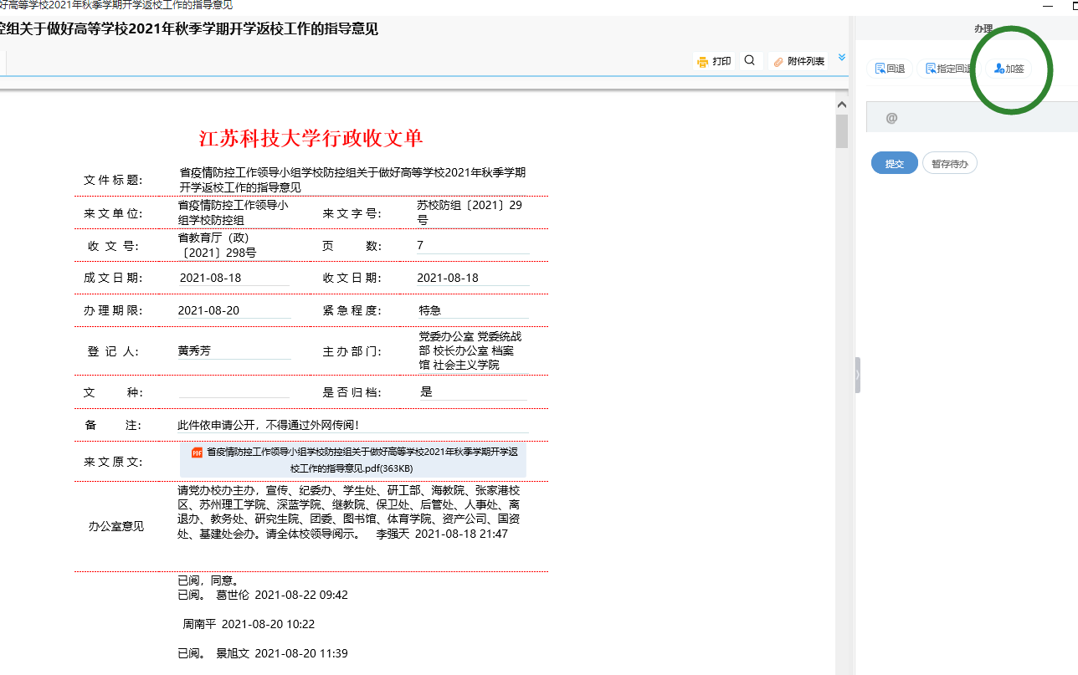
1.3.2-1 加签键的使用----主办部门秘书加签

Slide 10
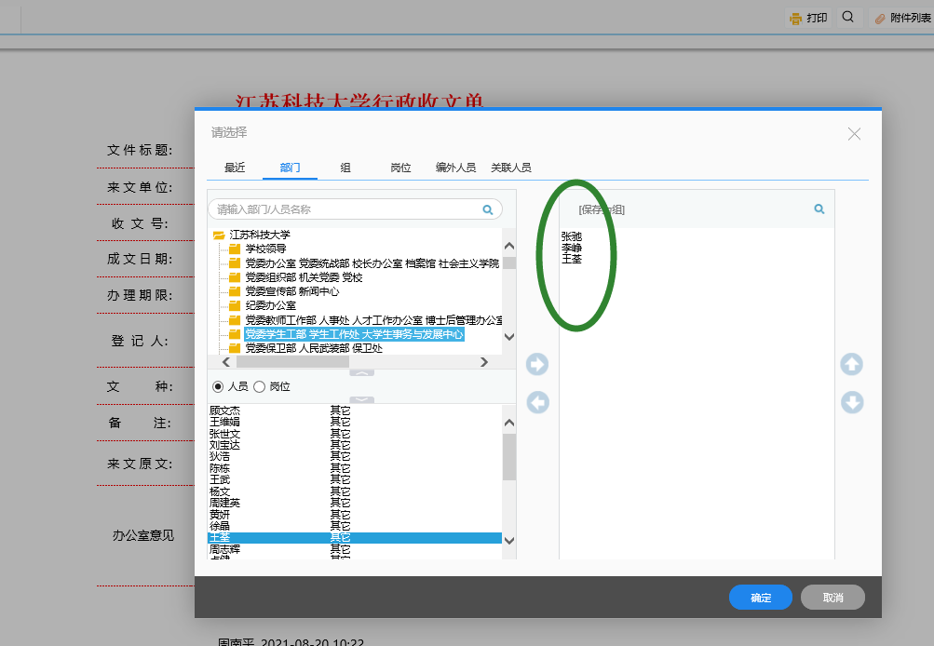

Slide 11
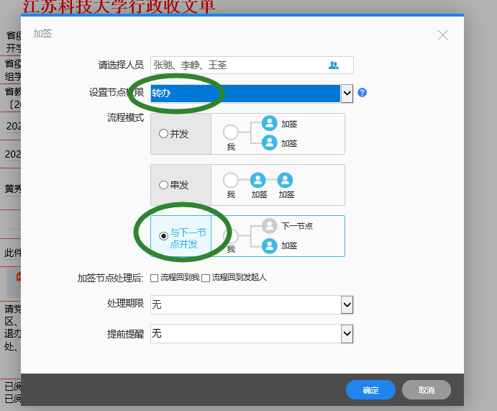

Slide 12
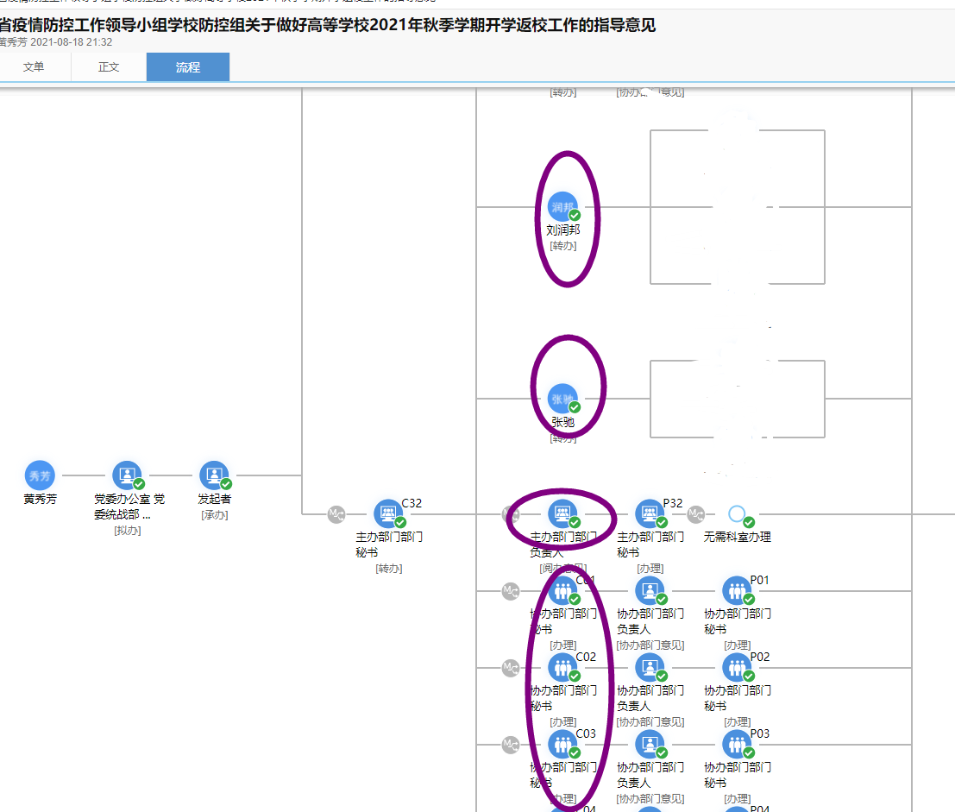

Slide 13
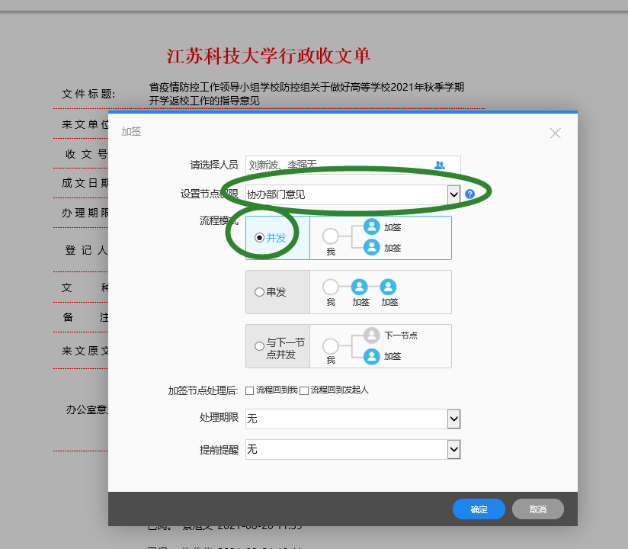
1.3.2-2 加签键的使用—会办部门秘书加签

Slide 14
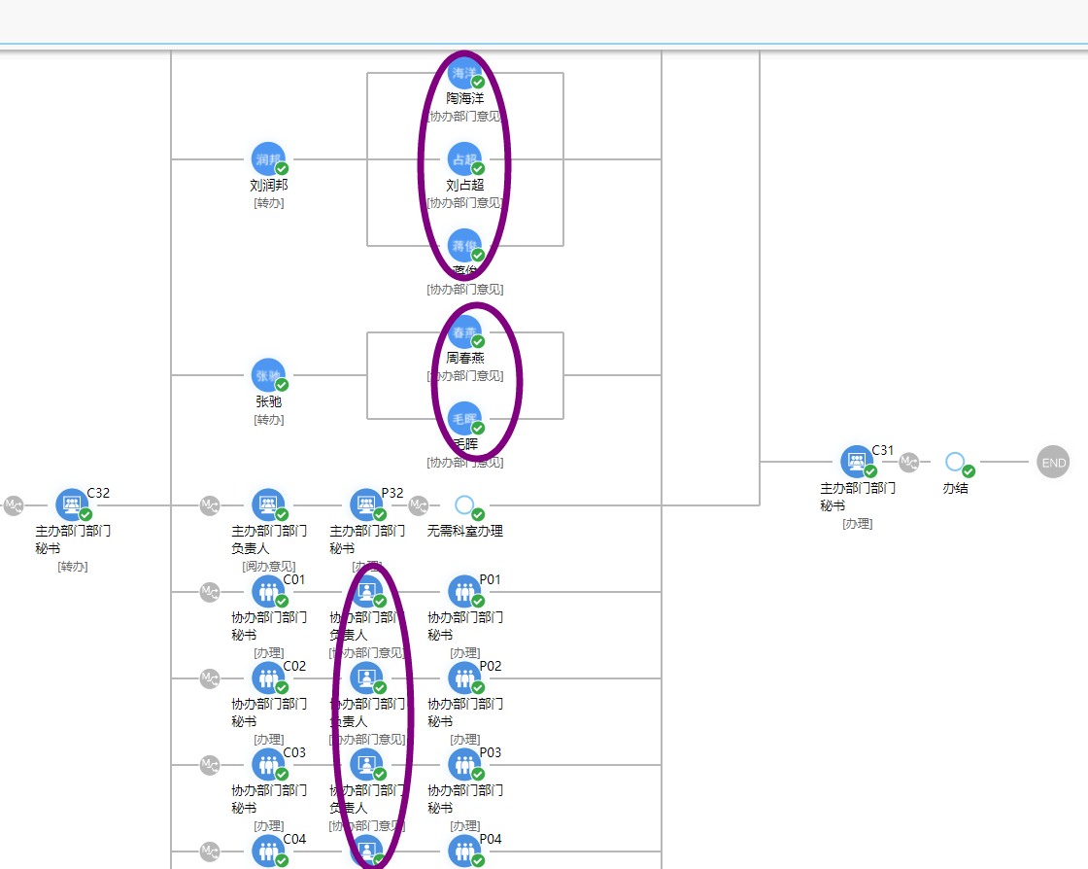

Slide 15
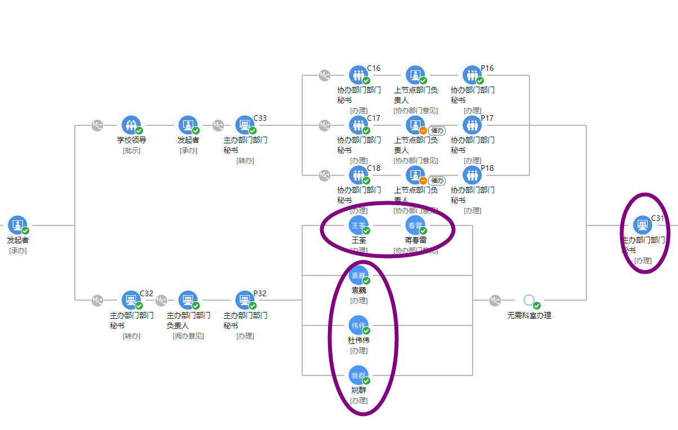
1.3.3 回退键的使用

Slide 16
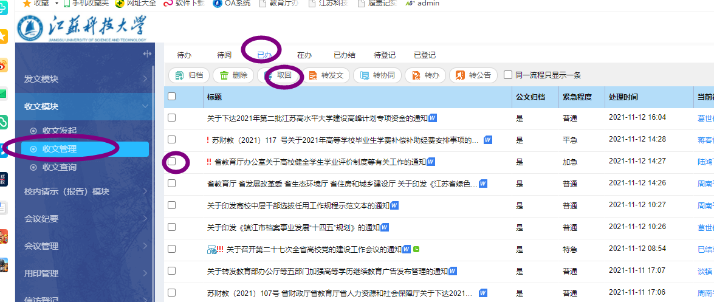

Slide 17
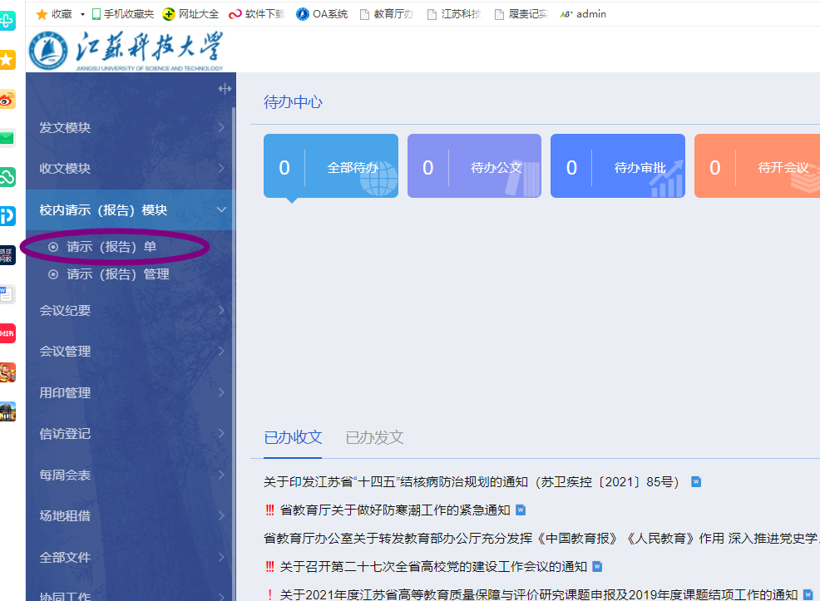
2.1校内请示（报告）发起

Slide 18
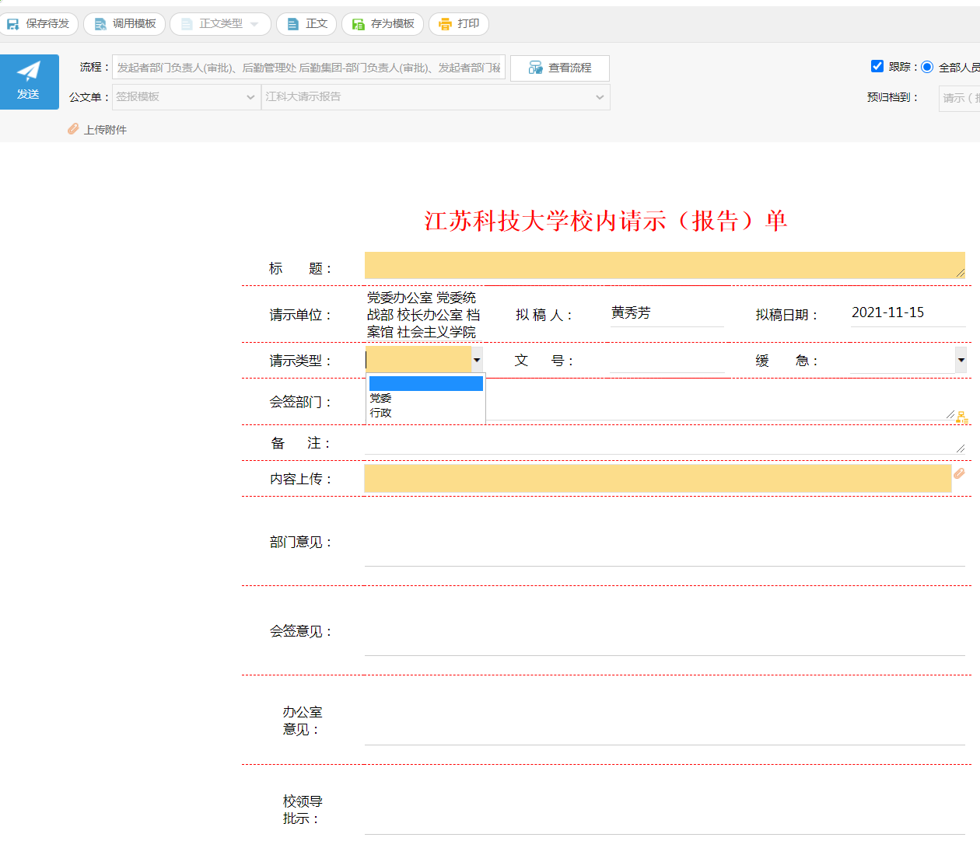

Slide 19
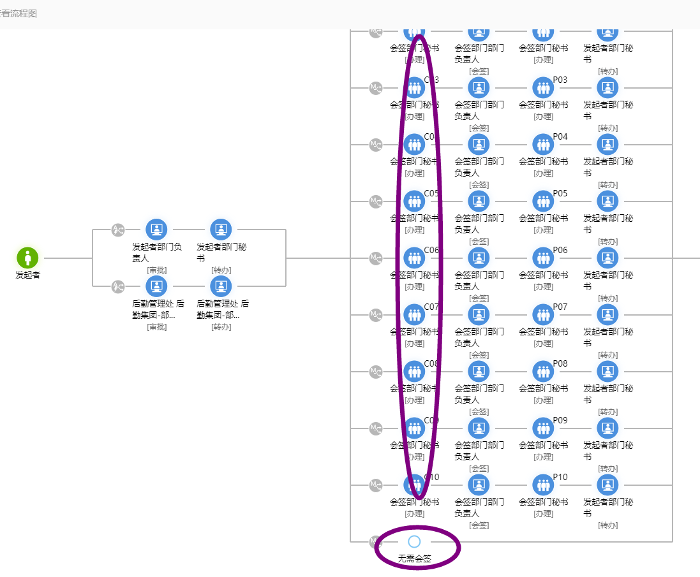
2.2 校内请示（报告）流程图讲解

Slide 20
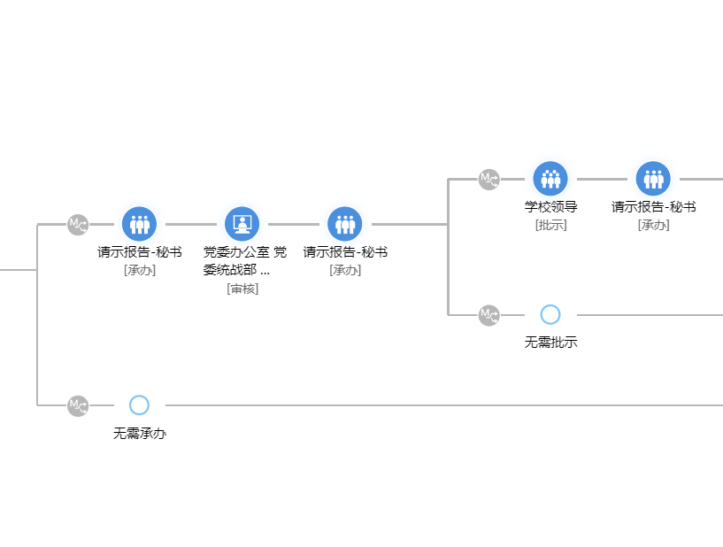

Slide 21
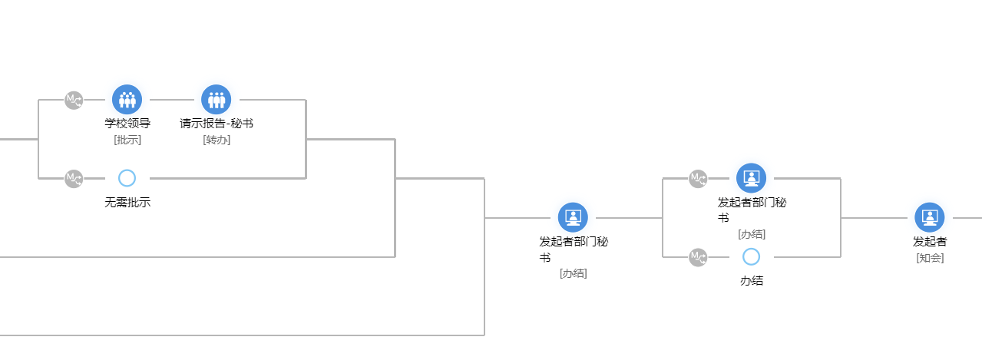

Slide 22
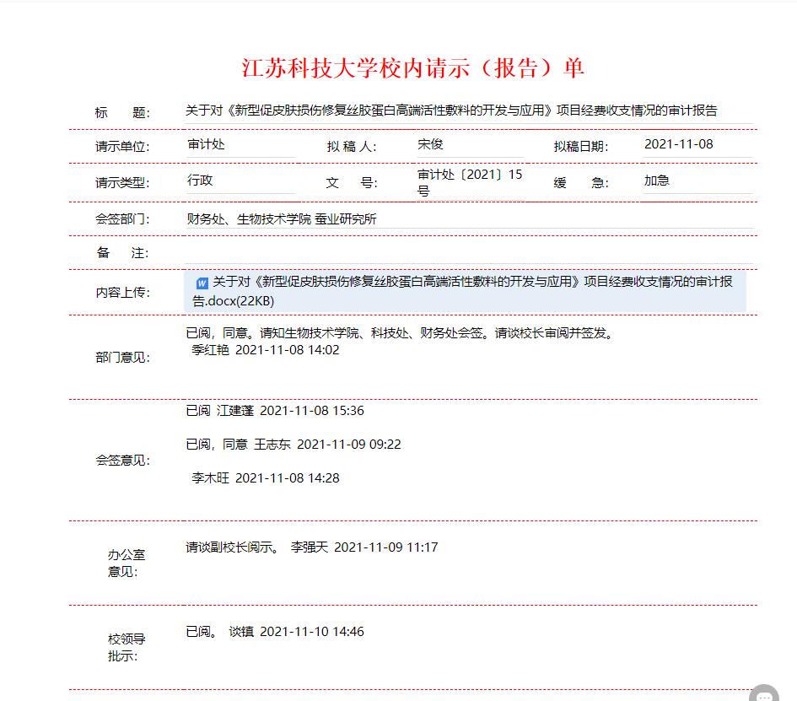
2.3校内请示（报告）举例

Slide 23
